Slide 1
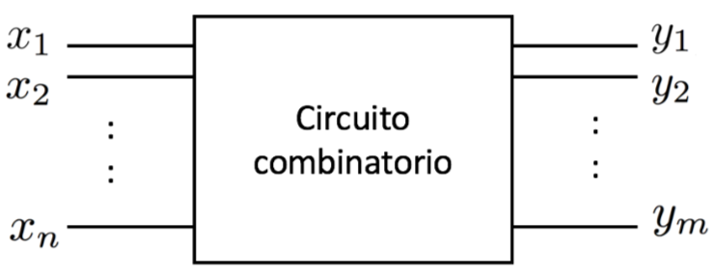
Circuiti sequenziali
Circuiti sequenziali
Nei circuiti combinatori, in ogni istante la configurazione di una generica variabile
di uscita y_{i} dipende unicamente dal valore assunto dalle variabili d’ingresso
Nei circuiti sequenziali il valore delle uscite dipenda anche dalla storia passata
della circuiteria che lo costituisce, ovvero dallo stato della rete.
Esempio tipico il sistema telefonico.

Slide 2
Circuiti sequenziali
Un circuito sequenziale è un automa a stati finiti M, cioè un sistema dinamico
discreto (nella scansione del tempo e nella descrizione del suo stato) e stazionario
(se sottoposto alle stesse sollecitazioni, il sistema si comporta alla stessa maniera
indipendentemente dall’istante di tempo in cui agisce).
Esso è caratterizzato da:

Slide 3
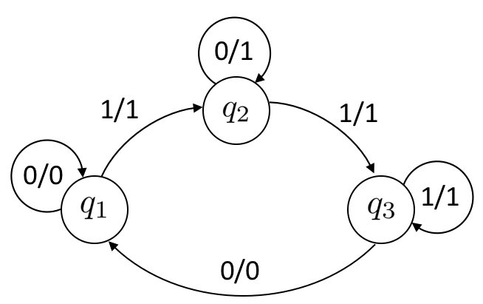
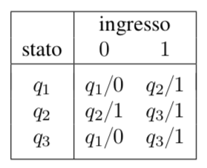
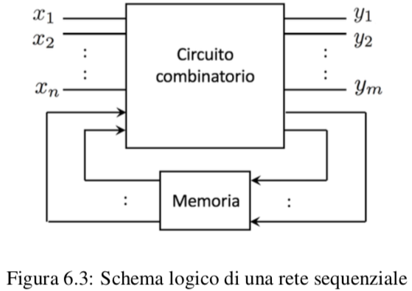
La macchina sequenziale è pertanto definita dai cinque insiemi citati:
Circuiti sequenziali
Matrice di transizione dell’automa
Grafo di transizione dell’automa

Slide 4
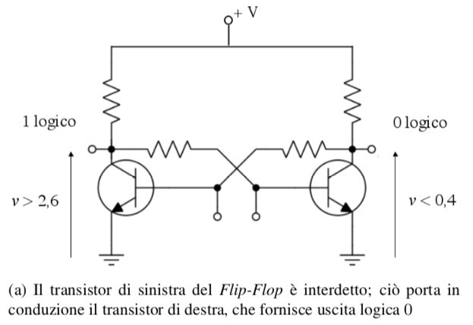
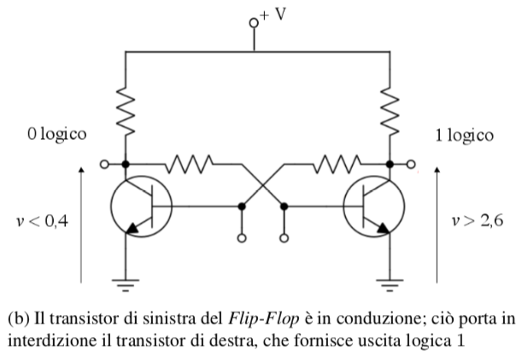
Circuiti sequenziali
Moduli sequenziali asincroni
Il flip-flop è l’esempio più importante di modulo sequanziale
Vediamo il circuito di un flip-flop realizzato con due transistor
I_{b} >> 0
I_{b} >> 0
I_{CE}
I_{CE}
interdetto
conduzione
conduzione
interdetto
E’ un circuito bistabile, i cui valori di uscita dipendono dai valori degli ingressi
al passo precedente. Esso costituisce un elemento di memoria di 1 bit.

Slide 5
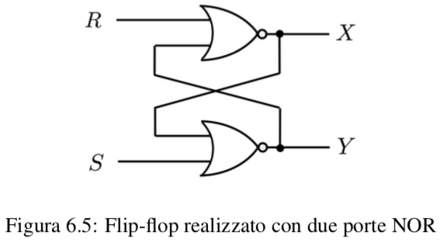
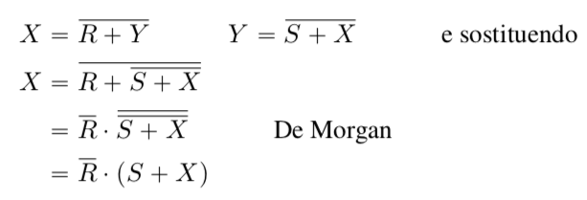
Flip-Flop Set-Reset
Il Flip-Flop Set-Reset – SR asincrono
Il circuito appena visto non viene usata nella pratica per memorizzare bit,
poiché si preferisce sempre ricorrere alle porte logiche, che costituiscono le
unità elementari di qualunque circuito logico.
Latch di NOR
Il valore assunto dalle variabili di uscita dipende anche dalle uscite stesse!

Slide 6
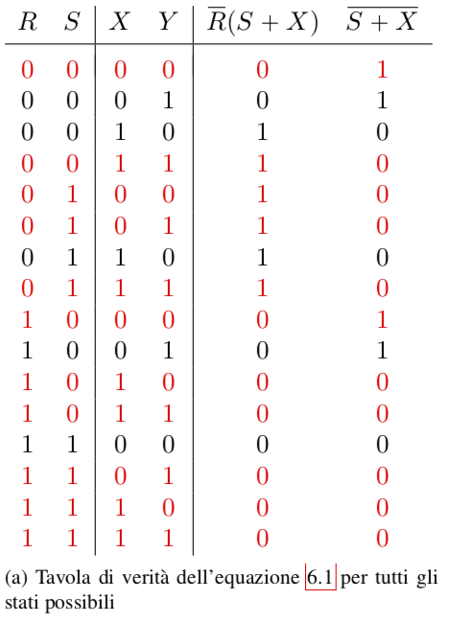
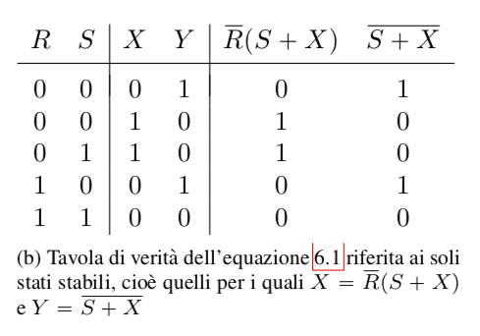
Flip-Flop Set-Reset
Per capire il funzionamento bisogna fissare i valori di S, R, X e Y in tutti i modi possibili
e vedere quali quaterne sono compatibili con i vincoli imposti dalle equazioni
le configurazioni in rosso non soddisfano
l’una, l’altra o entrambe le equazioni sopra

Slide 7
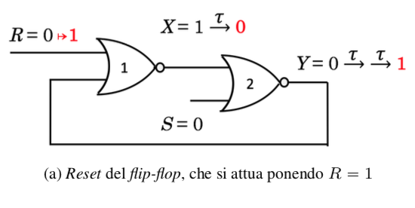
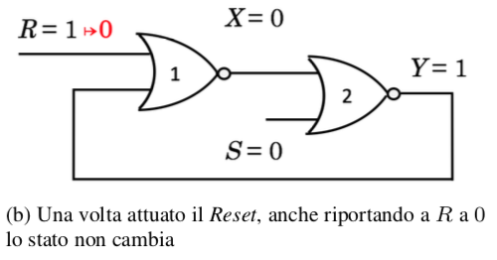
Flip-Flop Set-Reset
ci sono due stati stabili possibili:
Partiamo dal secondo
Portiamo R a 1
Funzionamento:
Inviando un impulso (di Reset) sull’ingresso R, l’uscita X va (o permane) a 0.

Slide 8
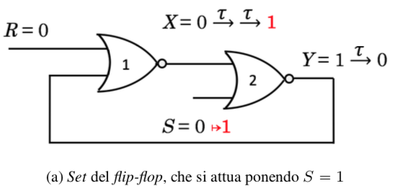
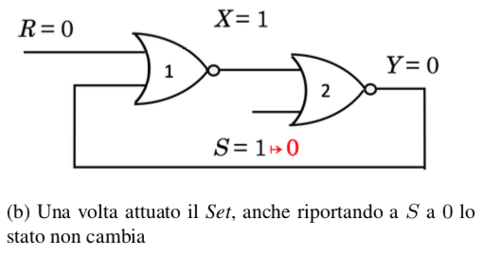
Flip-Flop Set-Reset
Analizziamo ora l’altro caso
Portiamo S a 1
Funzionamento:
Inviando un impulso (di Set) sull’ingresso S, l’uscita X va (o permane) a 1.

Slide 9
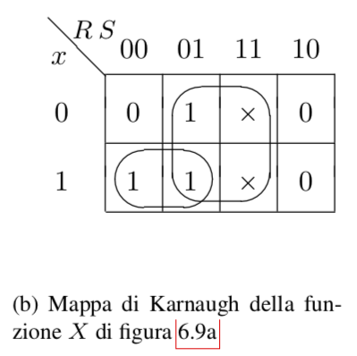
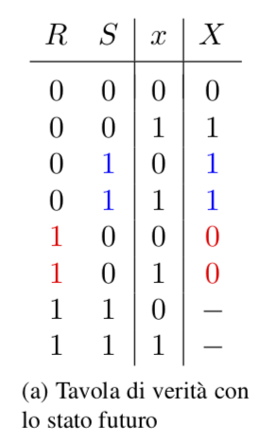
Flip-Flop Set-Reset
stato corrente
S
stato futuro
Funzionamento:
con R S = 0 un impulso 1 su S porta l’uscita X a 1;
un impulso 1 su R riporta l’uscita X a 0;
ciò viene evidenziato in figura dalle cifre in blu (Set) e in rosso (Reset).

Slide 10
Flip-Flop Set-Reset
Perché non si tollerano due ingressi contemporaneamente a 1:
ambedue le uscite sarebbero a 0, violando la condizione base di funzionamento di un flip-flop, secondo la quale le due uscite devono essere sempre complementari;
se ambedue gli ingressi tornassero a 0 al medesimo istante, lo stato in cui il flip-flop si porterebbe non sarebbe prevedibile e al limite potrebbe realizzarsi una condizione di oscillazione.
Con il vincolo R S = 0 il flip-flop SR diventa un dispositivo di memorizzazione affidabile.

Slide 11
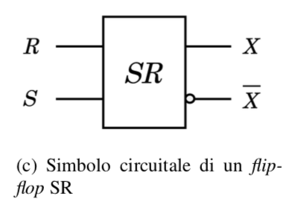
Flip-Flop Set-Reset
In uscita è presente la variabile X sia in forma diretta che negata
Funzionamento:
con R S = 0 un impulso 1 su S porta l’uscita X a 1;
un impulso 1 su R riporta l’uscita X a 0.

Slide 12
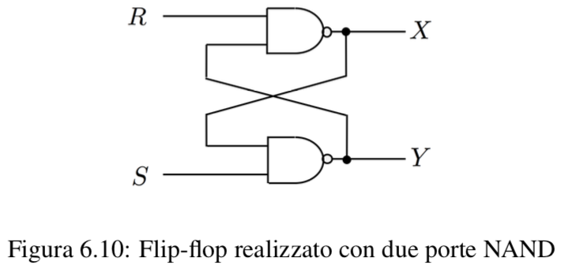
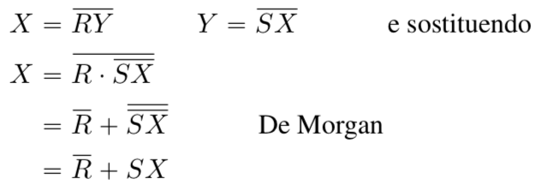
Flip-Flop Set-Reset
Latch di NAND
Il valore assunto dalle variabili di uscita dipende anche in questo caso
dalle uscite stesse

Slide 13
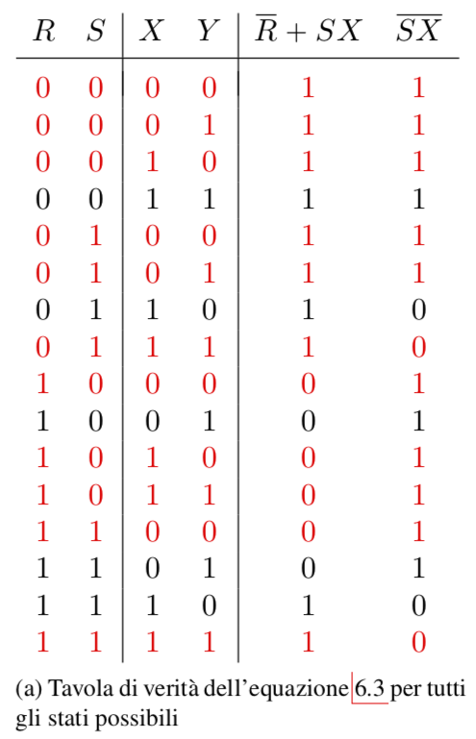
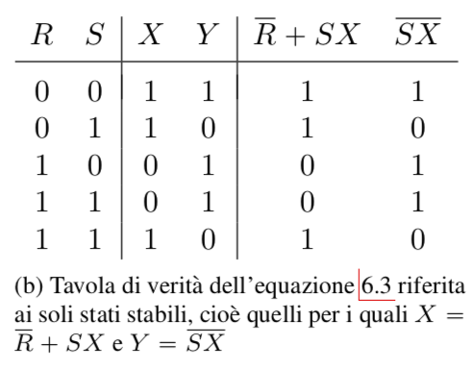
Flip-Flop Set-Reset
Anche in questo caso bisogna fissare i valori di S, R, X e Y in tutti i modi possibili
e vedere quali quaterne sono compatibili con i vincoli imposti dalle equazioni
le configurazioni in rosso non soddisfano
l’una, l’altra o entrambe le equazioni sopra

Slide 14
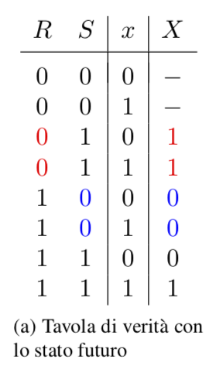
Flip-Flop Set-Reset
Rifacendo gli stessi ragionamenti fatti per il
latch di NOR si scopre che ora la configura-
zione da evitare è R=0, S=0
Lo stato di partenza è ora a livello alto (R = 1, S = 1),
mentre i segnali di attivazione sono a livello basso
(R = 0 oppure S = 0).
Dare un segnale di Set significa porre S = 0, ottenendo
che X va o permane a 0;
dare un segnale di Reset significa porre R = 0, ottenendo
che X va o permane a 1.

Slide 15
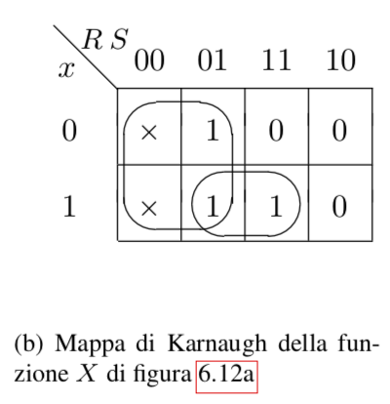
Flip-Flop Set-Reset
Funzionamento:
con R + S = 1 un impulso 0 su S porta l’uscita X a 0;
un impulso 0 su R riporta l’uscita X a 1.

Slide 16
FFSR sincrono
Moduli sequenziali sincroni
Il Flip-Flop SR sincrono (FFSR)
Nel Flip-Flop di tipo asincrono i segnali d’ingresso possono variare in qualunque
istante di tempo. Il progetto di un circuito sequenziale può essere notevolmente
semplificato se le commutazioni possono avvenire solo in corrispondenza in
precisi istanti di tempo equintervallati fissati da un orologio interno (clock).
Distinguiamo due tipi di segnali:
Impulso: segnale che normalmente si mantiene a un livello, usualmente 0, e va all’altro livello solamente per intervalli di tempo estremamente brevi.
A livelli: segnale che può rimanere sia a 0 che a 1 per periodi di tempo indefiniti e comunque molto lunghi se paragonati alla durata di un impulso.

Slide 17
FFSR sincrono
Un circuito sincronizzato da un impulso di clock, detto circuito sincrono, può
cambiare stato solo in corrispondenza di tale impulso.
Potrà cambiare stato non più di una volta per ciascun impulso di clock.
I segnali S e R non devono cambiare stato durante l’intera durata dell’impulso
di clock.
Per realizzare FFSR sincrono bisogna creare un consenso con delle porte AND
Quando l’impulso di clock scatta, si ha C = 1, le porte AND diventano trasparenti
rispetto a S e R e il flip-flop funziona al solito modo.

Slide 19
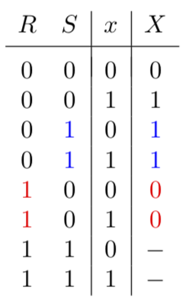
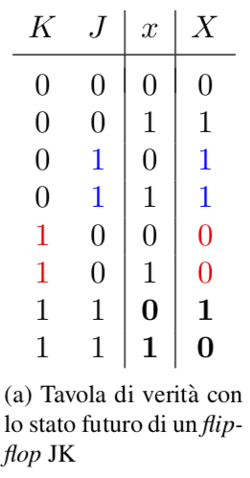
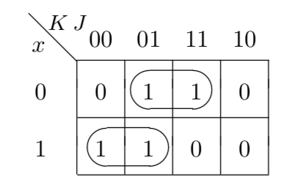
FFJK
Il Flip-Flop JK (FFJK)
In questo FFJK il vincolo che ambedue gli ingressi non possano essere 1 allo
stesso istante viene a cadere
Vecchia tabella
del FFSR
Il funzionamento del JK è identico a quello RS con J corrispondente a S e K a R
eccetto quando ambedue gli ingressi valgono 1; in questo caso il flip-flop
comunque cambia stato.

Slide 20
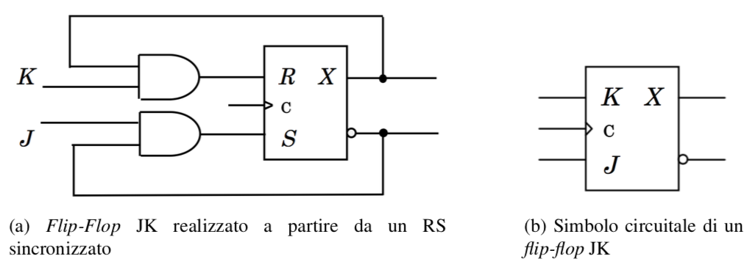
FFJK
Funzionamento:
quando x = 1 si abilita la sola porta AND del reset K
quando x = 0 si abilita la sola porta AND del set J
se entrambi J e K sono a 1, x = 1 forza un reset, mentre x = 0 forza un set

Slide 21
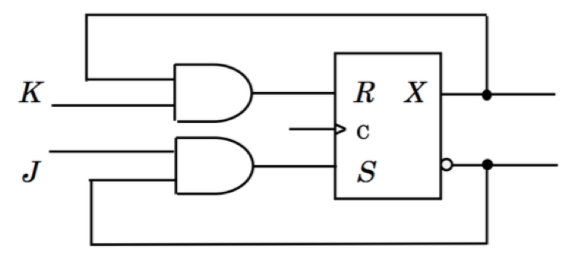
1
0
quando x = 1 si abilita la sola porta AND del reset K
0
1
quando x = 0 si abilita la sola porta AND del set J

Slide 22
1
1
con J = 1 e K =1, x = 1 forza un reset, mentre x = 0 forza un set

Slide 23
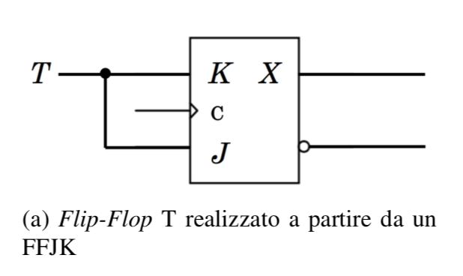
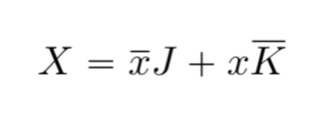
FFT
Flip-Flop di tipo T (FFT)
Nel flip-flop T - T sta per Toggle - il clock è il solo segnale d’ingresso e viene chiamato
segnale di trigger.
L’equazione di funzionamento si ricava dalla
ponendo J = T e K = T

Slide 24
FFT
Funzionamento:
Quando l’ingresso T = 1, a ogni istante di clock il flip-flop cambia stato;
se invece l’ingresso T = 0 esso rimane nello stesso stato.

Slide 25
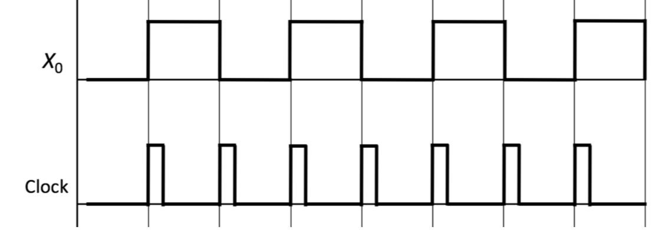
FFT
Un impiego tipico del FFT è quello di dimezzare la frequenza di clock,
poiché una volta cambiato lo stato di uscita esso non cambia più fino al
prossimo impulso di clock.
T = 1

Slide 26
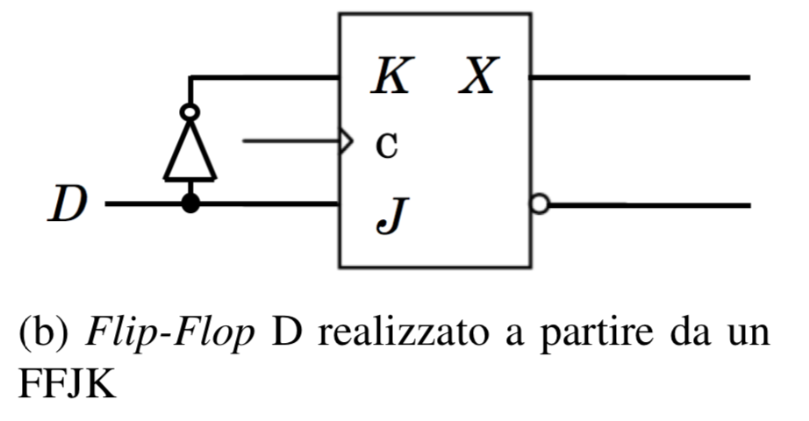
FFD
Flip-Flop di tipo D (FFD)
Nel flip-flop D - D sta per Delay – l’uscita dopo un impulso di clock è uguale
al valore presente all’ingresso D all’istante di clock.
L’equazione di funzionamento si ricava dalla
ponendo

Slide 27
FFD
Funzionamento:
lo stato futuro X sarà pari al valore attuale di D e sarà disponible
al prossimo impulso di clock
Il flip-flop D realizza il trasferimento in uscita del segnale d’ingresso D con un ritardo pari al periodo di clock T.

Slide 28
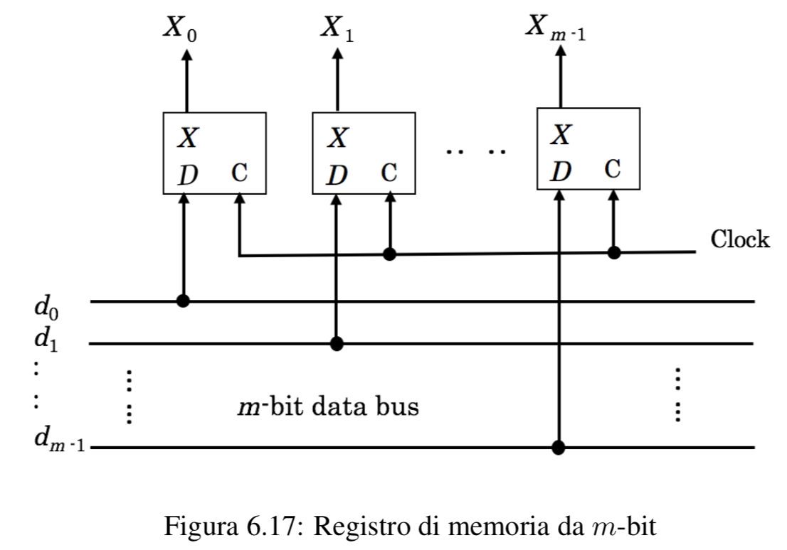
Registri e contatori
Registri e contatori
I flip-flop costituiscono la circuiteria di base per la memorizzazione di un singolo bit in formato elettronico. A partire da un FFD si possono costruire unità per la memorizzazione di blocchi di m bit denominati registri.
Funzionamento:
Le variabili ... assumo i valori d₀, d₁, ...d_{m-1} presenti in ingresso

Slide 29
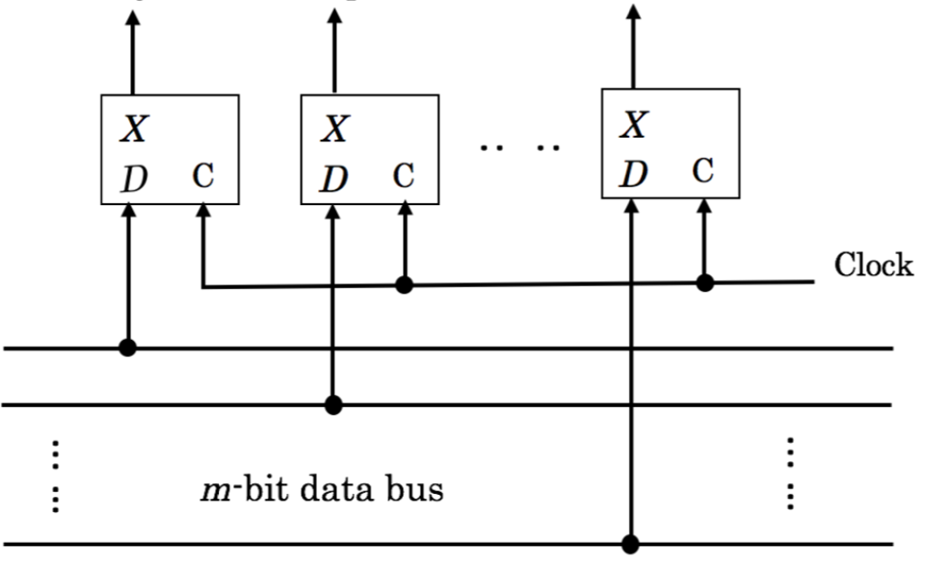
0 0 .... 0
t₀
0
1
:
1
0 1 .... 1
t₁
0
1
:
1

Slide 30
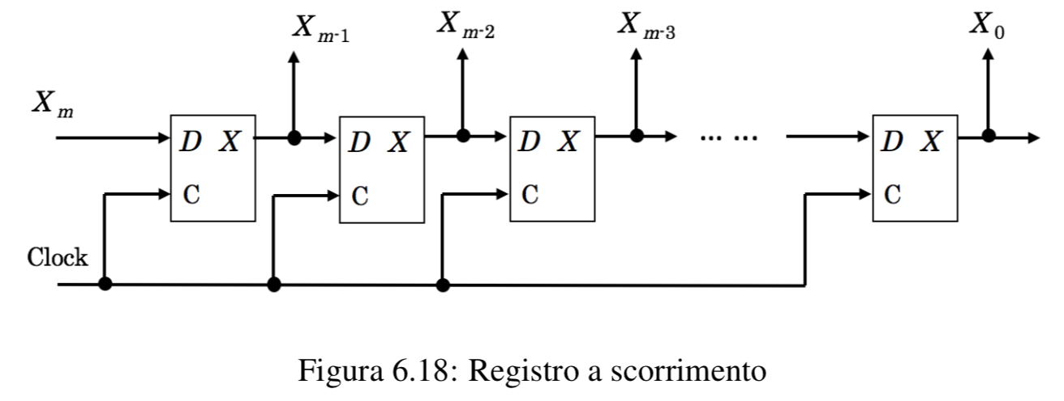
Registri e contatori
Gli stessi m flip-flop di tipo D possono essere organizzati per realizzare i
registri a scorrimento
Funzionamento:
A ogni istante di clock il contenuto del registro j-esimo si sposta nel registro
(j-1)-esimo e si rende disponibile per l’uscita.

Slide 31
0
0
0
0
... 1 0 1 1
t₀
1
0
0
0
... 1 0 1
t₁
... 1 0
1
1
0
0
t₂
... 1
0
1
1
0
t₃

Slide 32
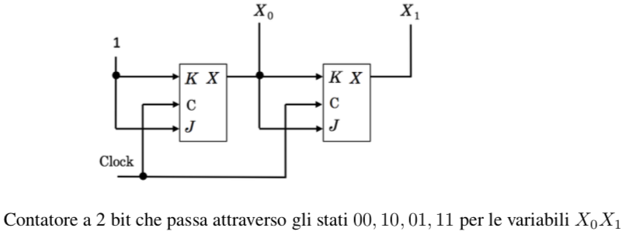
Registri e contatori
Contatori
Con m flip-flop di tipo T è possibile realizzare anche un contatore, che scandisce,
una dopo l’altra, tutte le 2^{m} configurazioni da 00...0 a 111...1.
Funzionamento:
Partiamo dallo stato X₀X₁= 00
Il FFT di sinistra ha sempre K=J=1 e l’uscita X₀ cambia a ogni istante di clock:
al primo istante di clock passa dunque a 1.
Il FFT di destra all’inizio ha X₀=0 e dunque X₁ resta invariato a 0.
Lo stato successivo è allora 10
Ora X₀ è a 1, e all’istante successivo, X₁ cambierà il suo valore, portando a
01 lo stato successivo. In seguito si ha 11 e poi si ritorna a 00

Slide 33
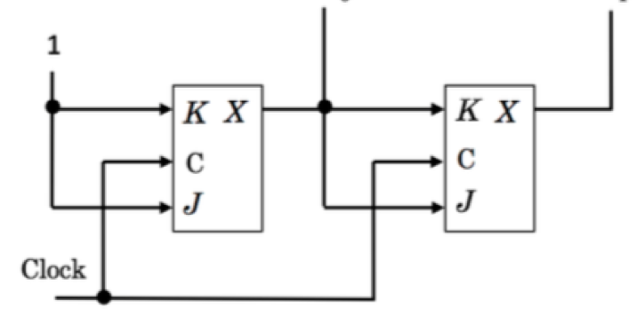
0
0
0
1
1
0
1
1
0
0

Slide 34
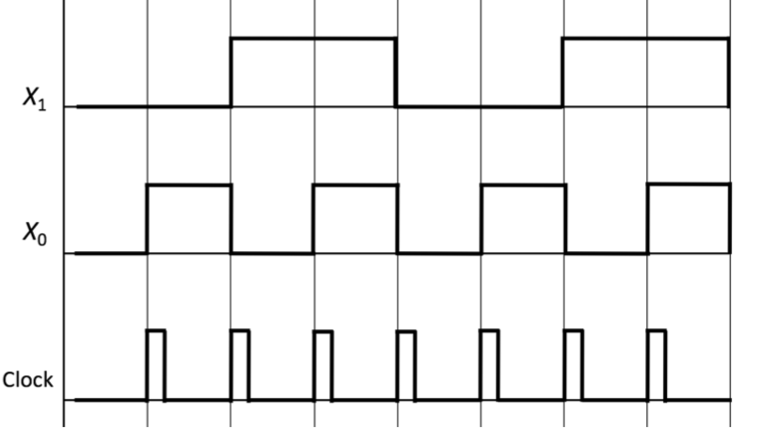
Registri e contatori
0
0
1
1
0
0
1
1
0
1
0
1
0
1
0
1

Slide 35
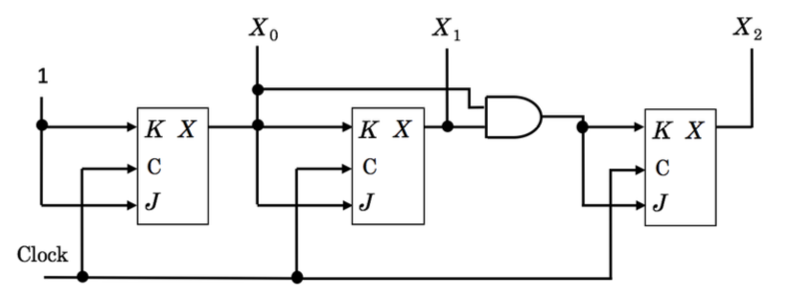
Registri e contatori
Contatore a 3 bit che passa attraverso gli stati 000, 100, 010, 110, 001, 101, 011, 111
per le variabili
Per far commutare X₂ da 0 a 1 è necessario che sia X₀ = X₁ = 1: si usa
allora una porta AND.

Slide 36
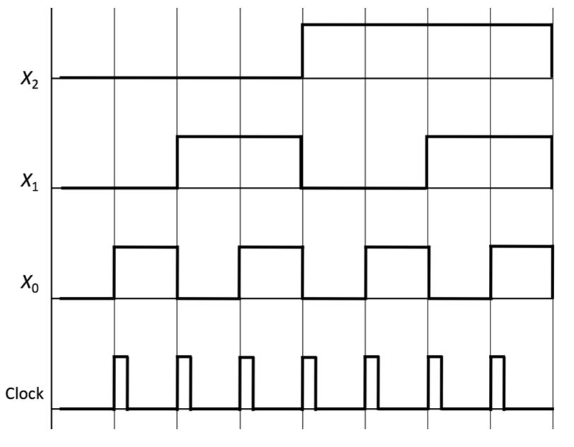
Registri e contatori
0 0 0 0 1 1 1 1
0 0 1 1 0 0 1 1
0 1 0 1 0 1 0 1

